Slide 1
基于物理的流体模拟入门
公共技术组
2021.7

Slide 2
Flex Demo

Slide 3
目录
流体基础
基于力的流体模拟
基于约束的流体模拟

Slide 4
目录
流体基础
基于力的流体模拟
基于约束的流体模拟

Slide 5
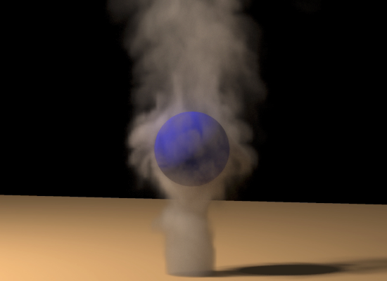
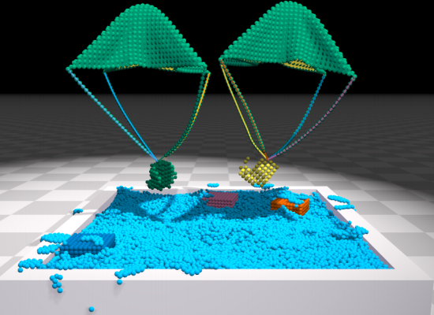
观察流体——两种不同的视角
欧拉视角
固定位置
流体流过时测量
“岿然不动”
拉格朗日视角
运动的粒子
粒子携带物理量
“随波逐流”

Slide 6
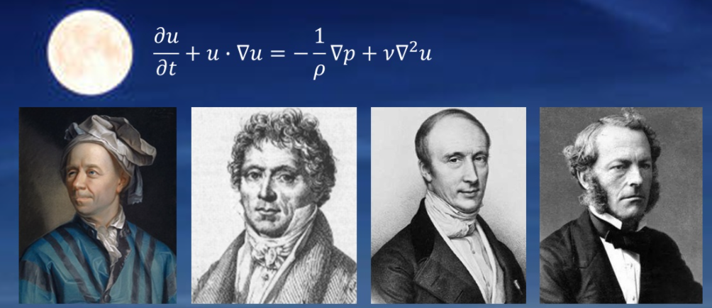
流体力学的核心方程——NS方程
纳维-斯托克斯方程(Navier-Stokes equations)
适用于可压缩变粘度的粘性流体的运动方程
最普适的流体运动方程

Slide 7

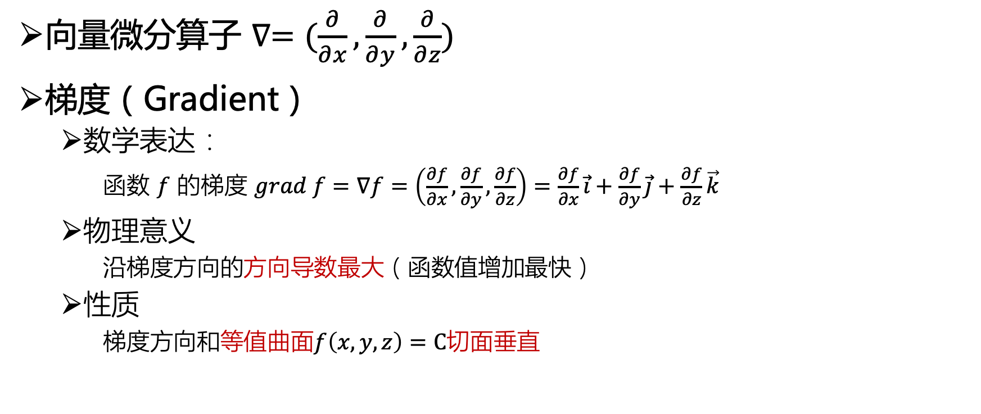
向量微分基础
向量微分算子 $∇=(\frac{∂}{∂x},\frac{∂}{∂y},\frac{∂}{∂z})$
梯度（Gradient）
数学表达：
函数 $f$ 的梯度 $grad f=∇f=\left(\frac{∂f}{∂x},\frac{∂f}{∂y},\frac{∂f}{∂z}\right)=\frac{∂f}{∂x}\vec{i}+\frac{∂f}{∂y}\vec{j}+\frac{∂f}{∂z}\vec{k}$
物理意义
沿梯度方向的方向导数最大（函数值增加最快）
性质
梯度方向和等值曲面$f\left(x,y,z\right)=C$切面垂直

Slide 8
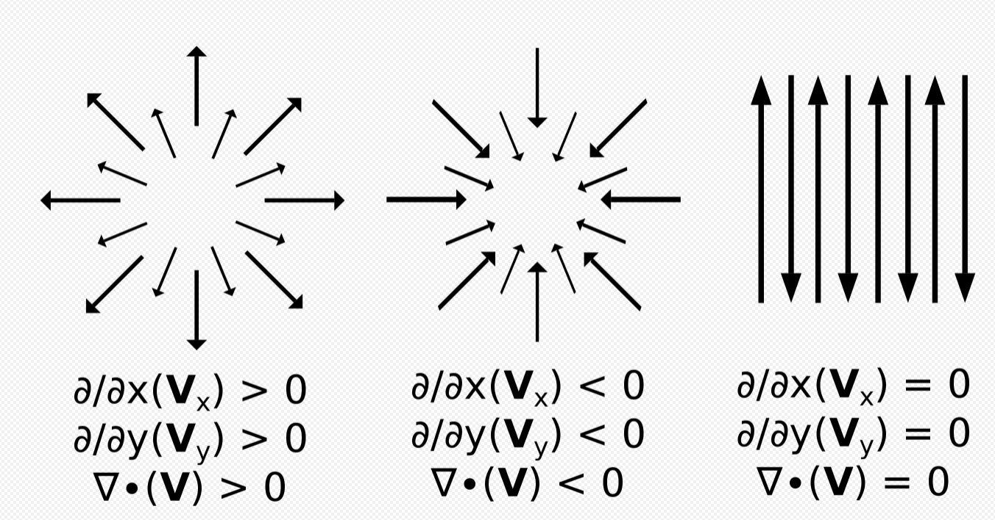
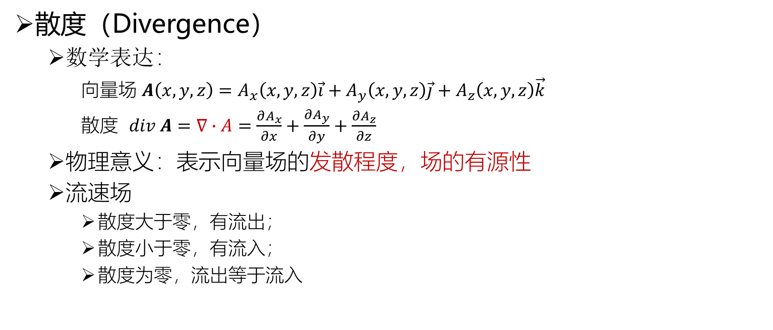
向量微分基础
散度（Divergence）
数学表达：
向量场 $A\left(x,y,z\right)=A_{x}\left(x,y,z\right)\vec{i}+A_{y}\left(x,y,z\right)\vec{j}+A_{z}\left(x,y,z\right)\vec{k}$
散度 $div A=∇∙A=\frac{∂A_{x}}{∂x}+\frac{∂A_{y}}{∂y}+\frac{∂A_{z}}{∂z}$
物理意义：表示向量场的发散程度，场的有源性
流速场
散度大于零，有流出；
散度小于零，有流入；
散度为零，流出等于流入

Slide 9
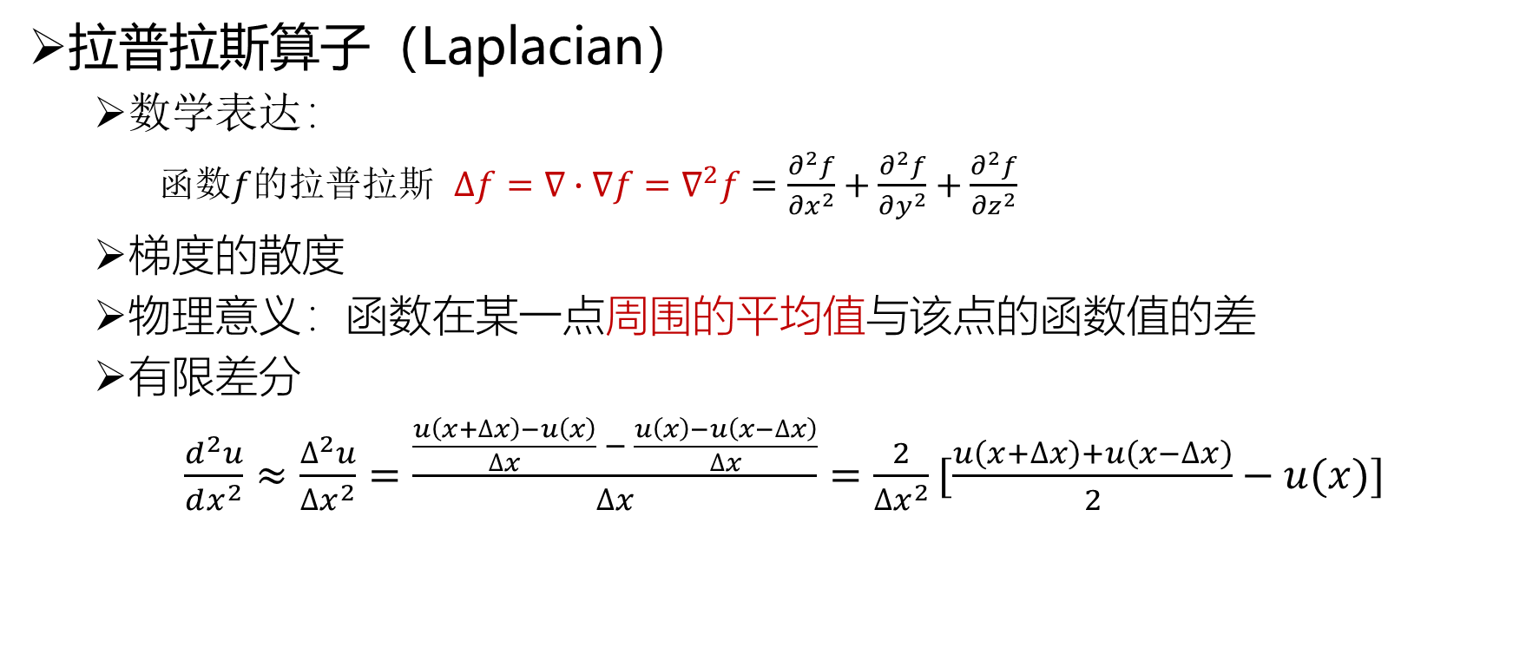
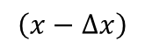
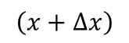
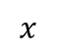
向量微分基础
拉普拉斯算子（Laplacian）
数学表达：
函数$f$的拉普拉斯 $∆f=∇∙∇f=∇^{2}f=\frac{∂^{2}f}{∂x^{2}}+\frac{∂^{2}f}{∂y^{2}}+\frac{∂^{2}f}{∂z^{2}}$
梯度的散度
物理意义：函数在某一点周围的平均值与该点的函数值的差
有限差分
$\frac{d^{2}u}{dx^{2}}≈\frac{∆^{2}u}{∆x^{2}}=\frac{\frac{u\left(x+∆x\right)−u\left(x\right)}{∆x} − \frac{u\left(x\right)−u\left(x−∆x\right)}{∆x}}{∆x}=\frac{2}{{∆x}^{2}}[\frac{u\left(x+∆x\right)+u\left(x−∆x\right)}{2}−u(x)]$
$$\left(x−∆x\right)$$
$$x$$
$$\left(x+∆x\right)$$

Slide 10
目录
流体基础
基于力的流体模拟
NS方程的推导
NS方程求解
基于约束的流体模拟

Slide 11
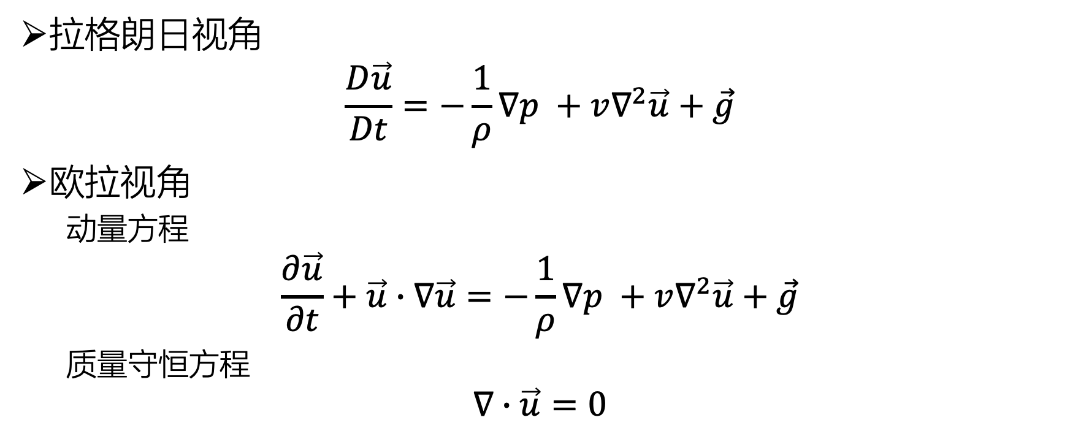
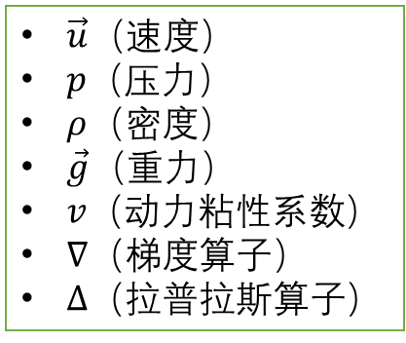
NS 方程——两种视角
拉格朗日视角
$$\frac{D\vec{u}}{Dt}=−\frac{1}{ρ}∇p +v∇^{2}\vec{u}+\vec{g}$$
欧拉视角
动量方程
$$\frac{∂\vec{u}}{∂t}+\vec{u}∙∇\vec{u}=−\frac{1}{ρ}∇p +v∇^{2}\vec{u}+\vec{g}$$
质量守恒方程
$$∇∙\vec{u}=0$$
$\vec{u}$（速度）
$p$（压力）
$ρ$（密度）
$\vec{g}$（重力）
$v$（动力粘性系数）
$∇$（梯度算子）
$∆$（拉普拉斯算子）

Slide 12
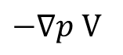
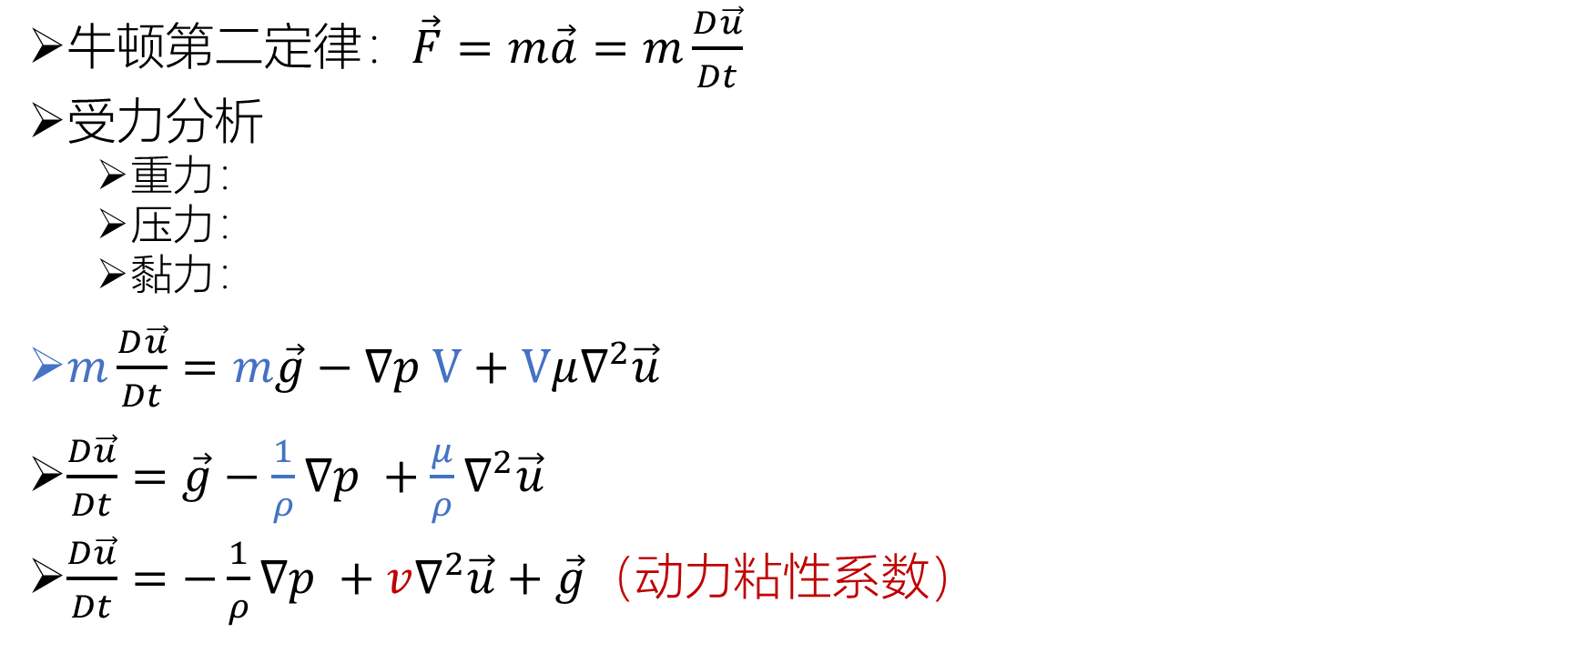
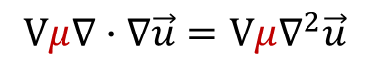
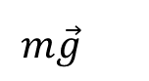
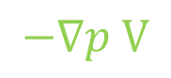
NS 方程——动量方程
牛顿第二定律：$\vec{F}=m\vec{a}=m\frac{D\vec{u}}{Dt}$
受力分析
重力：
压力：
黏力：
$m\frac{D\vec{u}}{Dt}=m\vec{g}−∇p V+Vμ∇^{2}\vec{u}$
$\frac{D\vec{u}}{Dt}=\vec{g}−\frac{1}{ρ}∇p +\frac{μ}{ρ}∇^{2}\vec{u}$
$\frac{D\vec{u}}{Dt}=−\frac{1}{ρ}∇p +v∇^{2}\vec{u}+\vec{g}$（动力粘性系数）
$$m\vec{g}$$
$$−∇p V$$
$$Vμ∇∙∇\vec{u}=Vμ∇^{2}\vec{u}$$
$$−∇p V$$
Diffusion of (relative) velocities

Slide 13
目录
流体基础
基于力的流体模拟
NS方程的推导
NS方程求解
基于约束的流体模拟

Slide 14
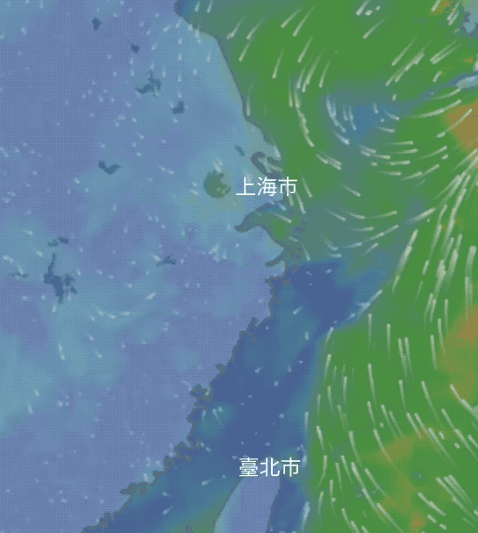
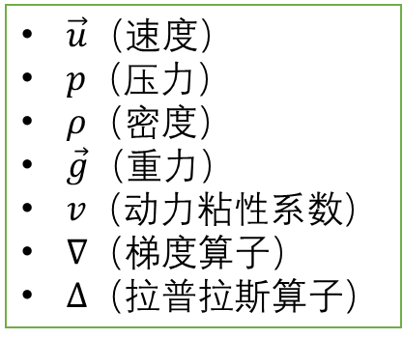
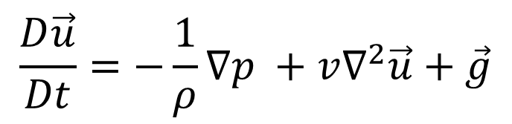
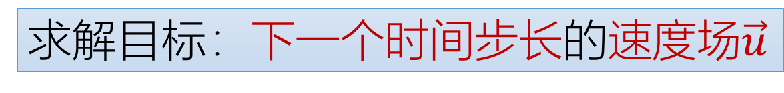
NS 方程求解
$$\frac{D\vec{u}}{Dt}=−\frac{1}{ρ}∇p +v∇^{2}\vec{u}+\vec{g}$$
$\vec{u}$（速度）
$p$（压力）
$ρ$（密度）
$\vec{g}$（重力）
$v$（动力粘性系数）
$∇$（梯度算子）
$∆$（拉普拉斯算子）
求解目标：下一个时间步长的速度场$\vec{u}$

Slide 15

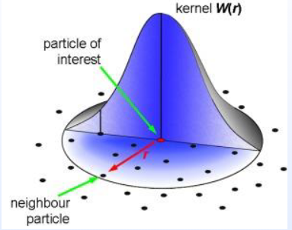

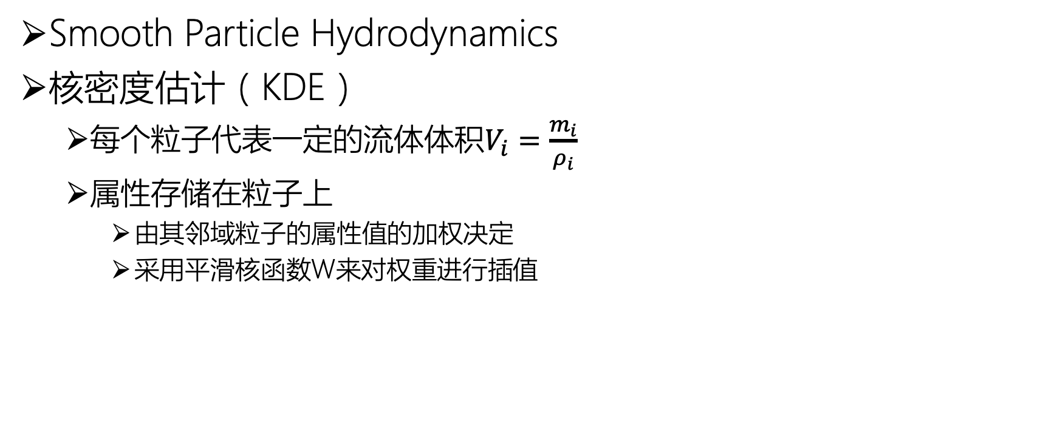
一种近似求解NS方程的方法 —— SPH
Smooth Particle Hydrodynamics
核密度估计（KDE）
每个粒子代表一定的流体体积$V_{i}=\frac{m_{i}}{ρ_{i}}$
属性存储在粒子上
由其邻域粒子的属性值的加权决定
采用平滑核函数W来对权重进行插值

Slide 16


SPH
空间中任意位置${\vec{x}}_{i}$的物理量$A_{i}$
$A_{i}=\sum_{j}{\frac{m_{j}}{ρ_{j}}A_{j}W({\vec{x}}_{i}−{\vec{x}}_{j},h)}$
$A_{i}=\sum_{j}{\frac{m_{j}}{ρ_{j}}A_{j}W_{ij}}$(简化写法)
${∇A}_{i}=\sum_{j}{\frac{m_{j}}{ρ_{j}}A_{j}∇W_{ij}}$
${∇^{2}A}_{i}=\sum_{j}{\frac{m_{j}}{ρ_{j}}A_{j}∇^{2}W_{ij}}$
$$i$$

Slide 17
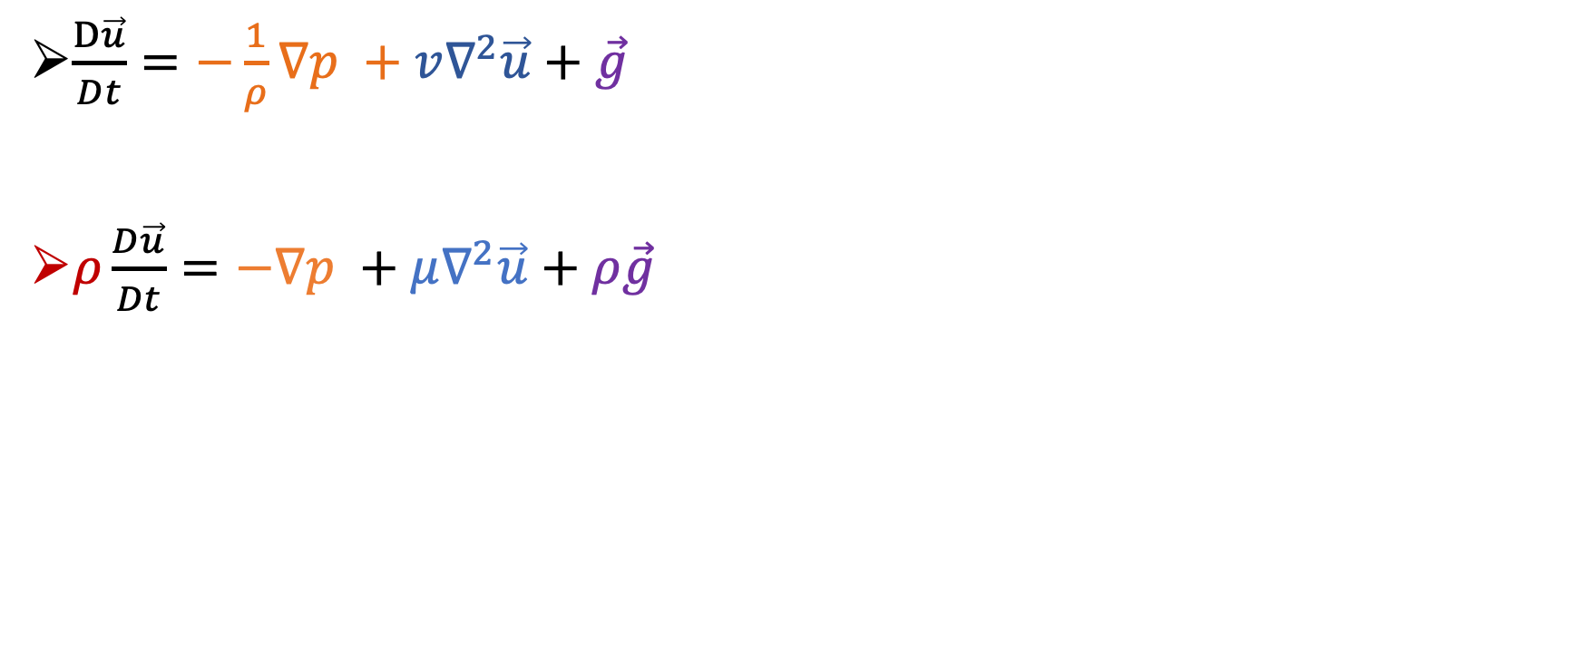
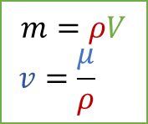
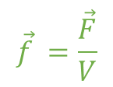

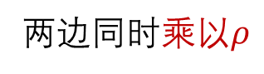
SPH
$\frac{D\vec{u}}{Dt}=−\frac{1}{ρ}∇p +v∇^{2}\vec{u}+\vec{g}$
$ρ\frac{D\vec{u}}{Dt}=−∇p +μ∇^{2}\vec{u}+ρ\vec{g}$
$$\vec{a}=\frac{\vec{F}}{m}$$
$$m=ρV$$
$$v=\frac{μ}{ρ}$$
两边同时乘以$ρ$
$$\vec{f} =\frac{\vec{F}}{V}$$
邻域搜索
Neighbor Search
一次全部计算
密度
Density
压力 / V
Pressure
黏力 / V
Viscosity
体积力 / V
Body Force

Slide 18

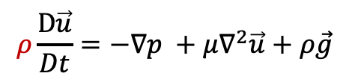
SPH——密度
$$ρ\frac{D\vec{u}}{Dt}=−∇p +μ∇^{2}\vec{u}+ρ\vec{g}$$
$A_{i}=\sum_{j}{\frac{m_{j}}{ρ_{j}}A_{j}W_{ij}}$
$ρ_{i}=\sum_{j}{\frac{m_{j}}{ρ_{j}}ρ_{j}W_{ij}}$
$ρ_{i}=\sum_{j}{m_{j}W_{ij}}$

Slide 19
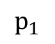
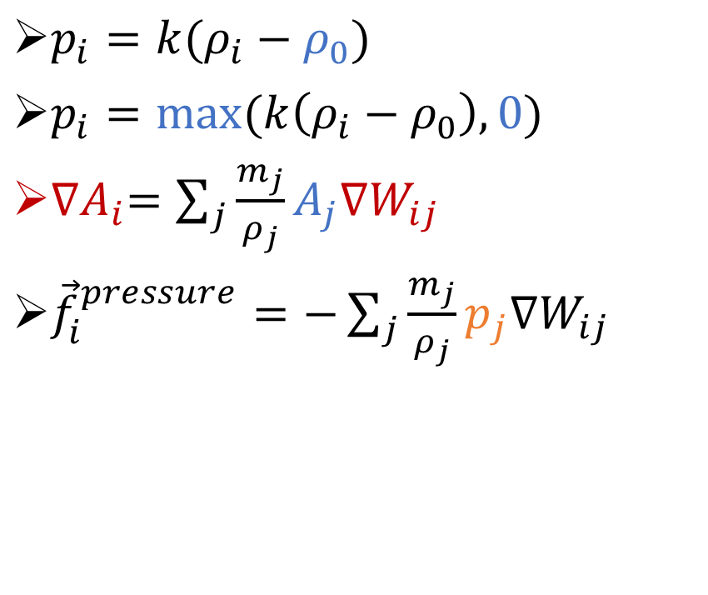
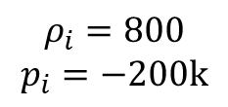
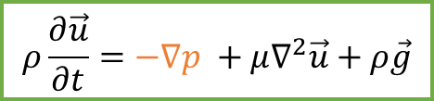
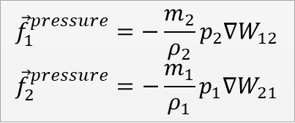
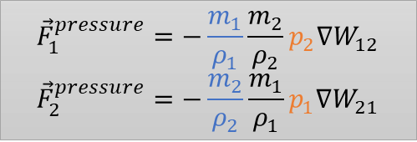
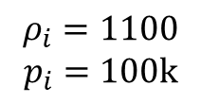
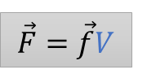
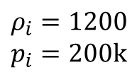
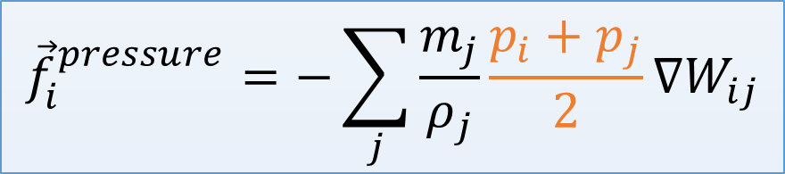
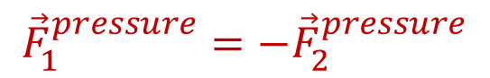
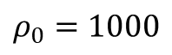
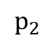
SPH——压力
$p_{i}=k(ρ_{i}−ρ_{0})$
$p_{i}=max⁡(k\left(ρ_{i}−ρ_{0}\right),0)$
${∇A}_{i}=\sum_{j}{\frac{m_{j}}{ρ_{j}}A_{j}∇W_{ij}}$
${\vec{f}}_{i}^{pressure}=−\sum_{j}{\frac{m_{j}}{ρ_{j}}p_{j}∇W_{ij}}$
$$ρ\frac{∂\vec{u}}{∂t}=−∇p +μ∇^{2}\vec{u}+ρ\vec{g}$$
$$ρ_{0}=1000$$
$$ρ_{i}=1200$$
$$p_{i}=200k$$
$$ρ_{i}=1100$$
$$p_{i}=100k$$
$$ρ_{i}=800$$
$$p_{i}=−200k$$
$${\vec{f}}_{1}^{pressure}=−\frac{m_{2}}{ρ_{2}}p_{2}∇W_{12}$$
$${\vec{f}}_{2}^{pressure}=−\frac{m_{1}}{ρ_{1}}p_{1}∇W_{21}$$
$${\vec{f}}_{i}^{pressure}=−\sum_{j}{\frac{m_{j}}{ρ_{j}}\frac{p_{i}+p_{j}}{2}∇W_{ij}}$$
$$p_{1}$$
$$p_{2}$$
$$\vec{F}=\vec{f}V$$
$${\vec{F}}_{1}^{pressure}=−\frac{m_{1}}{ρ_{1}}\frac{m_{2}}{ρ_{2}}p_{2}∇W_{12}$$
$${\vec{F}}_{2}^{pressure}=−\frac{m_{2}}{ρ_{2}}\frac{m_{1}}{ρ_{1}}p_{1}∇W_{21}$$
$${\vec{F}}_{1}^{pressure}={−\vec{F}}_{2}^{pressure}$$

Slide 20

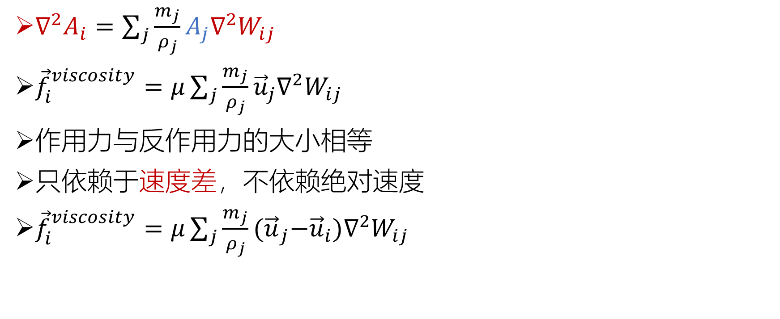
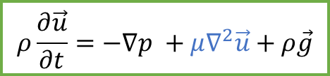
SPH——黏力
${∇^{2}A}_{i}=\sum_{j}{\frac{m_{j}}{ρ_{j}}A_{j}∇^{2}W_{ij}}$
${\vec{f}}_{i}^{viscosity}=μ\sum_{j}{\frac{m_{j}}{ρ_{j}}{\vec{u}}_{j}∇^{2}W_{ij}}$
作用力与反作用力的大小相等
只依赖于速度差，不依赖绝对速度
${\vec{f}}_{i}^{viscosity}=μ\sum_{j}{\frac{m_{j}}{ρ_{j}}{(\vec{u}}_{j}−{\vec{u}}_{i})∇^{2}W_{ij}}$
$$ρ\frac{∂\vec{u}}{∂t}=−∇p +μ∇^{2}\vec{u}+ρ\vec{g}$$

Slide 21
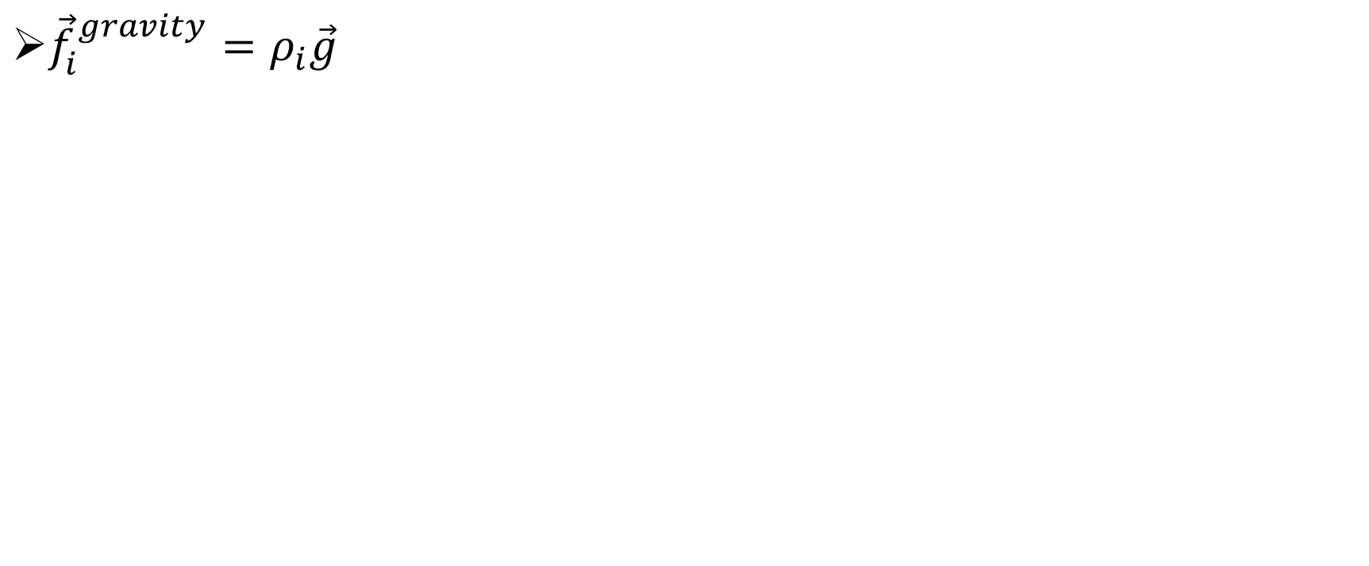
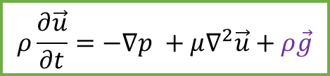
SPH——体积力
${\vec{f}}_{i}^{gravity}=ρ_{i}\vec{g}$
$$ρ\frac{∂\vec{u}}{∂t}=−∇p +μ∇^{2}\vec{u}+ρ\vec{g}$$

Slide 22
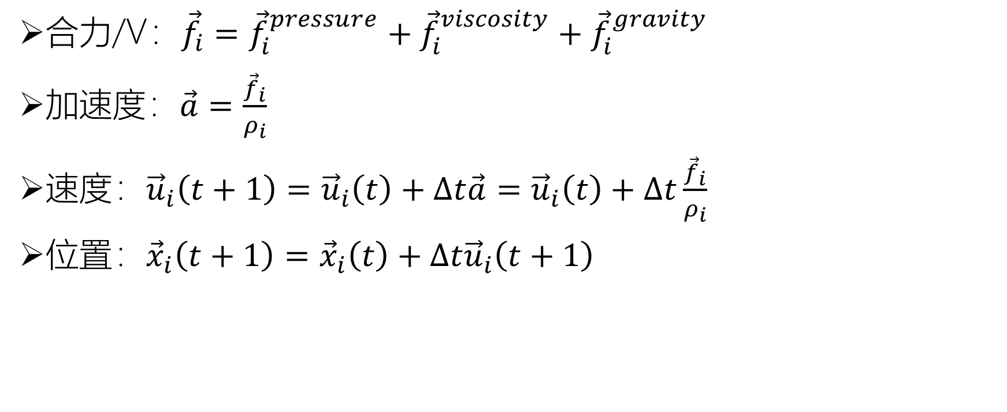
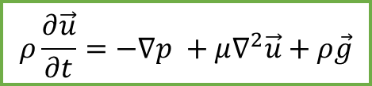
SPH——速度和位移
合力/V：${\vec{f}}_{i}={\vec{f}}_{i}^{pressure}+{\vec{f}}_{i}^{viscosity}+{\vec{f}}_{i}^{gravity}$
加速度：$\vec{a}=\frac{{\vec{f}}_{i}}{ρ_{i}}$
速度：${\vec{u}}_{i}\left(t+1\right)={\vec{u}}_{i}\left(t\right)+∆t\vec{a}={\vec{u}}_{i}\left(t\right)+∆t\frac{{\vec{f}}_{i}}{ρ_{i}}$
位置：${\vec{x}}_{i}\left(t+1\right)={\vec{x}}_{i}\left(t\right)+∆t{\vec{u}}_{i}\left(t+1\right)$
$$ρ\frac{∂\vec{u}}{∂t}=−∇p +μ∇^{2}\vec{u}+ρ\vec{g}$$

Slide 23
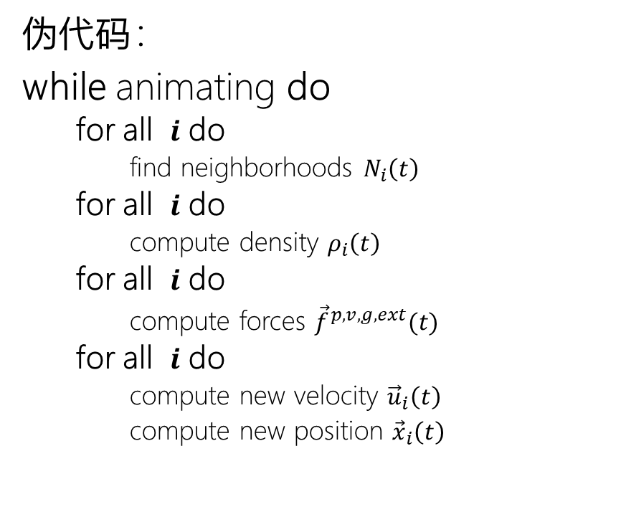
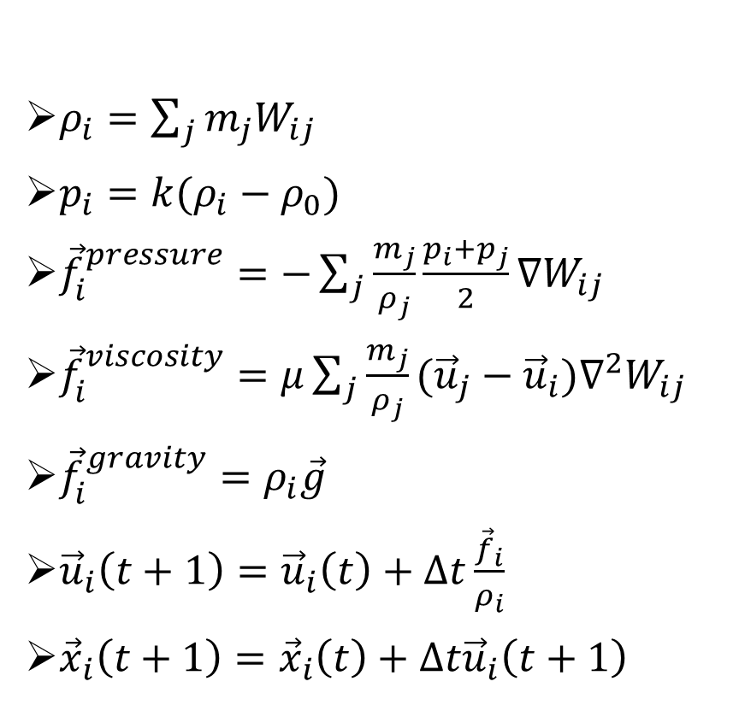
SPH——算法
伪代码：
while animating do
for all $i$ do
find neighborhoods $N_{i}\left(t\right)$
for all $i$ do
compute density $ρ_{i}\left(t\right)$
for all $i$ do
compute forces ${\vec{f}}^{p,v, g,ext}(t)$
for all $i$ do
compute new velocity ${\vec{u}}_{i}\left(t\right)$
compute new position ${\vec{x}}_{i}\left(t\right)$
$$ρ\frac{∂\vec{u}}{∂t}=−∇p +μ∇^{2}\vec{u}+ρ\vec{g}$$
$ρ_{i}=\sum_{j}{m_{j}W_{ij}}$
$p_{i}=k(ρ_{i}−ρ_{0})$
${\vec{f}}_{i}^{pressure}=−\sum_{j}{\frac{m_{j}}{ρ_{j}}\frac{p_{i}+p_{j}}{2}∇W_{ij}}$
${\vec{f}}_{i}^{viscosity}=μ\sum_{j}{\frac{m_{j}}{ρ_{j}}({\vec{u}}_{j}−{\vec{u}}_{i})∇^{2}W_{ij}}$
${\vec{f}}_{i}^{gravity}=ρ_{i}\vec{g}$
${\vec{u}}_{i}\left(t+1\right)={\vec{u}}_{i}\left(t\right)+∆t\frac{{\vec{f}}_{i}}{ρ_{i}}$
${\vec{x}}_{i}\left(t+1\right)={\vec{x}}_{i}\left(t\right)+∆t{\vec{u}}_{i}\left(t+1\right)$

Slide 24
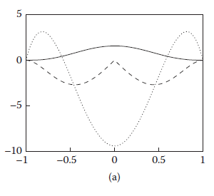


SPH——核函数的选取
稳定性
准确性
速度
$W_{poly6}\left(r,h\right)=\frac{315}{64πh^{9}}\left\{\begin{aligned}{(h^{2}−r^{2})}^{3}, 0≤r≤h \\ 0, otherwise\end{aligned}\right.$
$W_{spiky}\left(r,h\right)=\frac{15}{πh^{6}}\left\{\begin{aligned}{(h−r)}^{3}, 0≤r≤h \\ 0, otherwise\end{aligned}\right.$

Slide 25

SPH——邻域搜索
最耗性能的部分
将空间划分成大小为h的单元
只需搜索27个单元
步骤
创建网格
插入粒子
计算邻域
$$h$$

Slide 26
目录
流体基础
基于力的流体模拟
基于约束的流体模拟

Slide 27

基于力的动力学
受力分析
${\vec{F}}_{internal}$—— 如流体内部的粘滞力(Viscosity)、压力(Pressure)等
${\vec{F}}_{external}$—— 如重力(Gravity)、碰撞力(Collision)、风力(Wind)等
合力 $\vec{F}={\vec{F}}_{internal}+{\vec{F}}_{external}$
计算加速度 $\vec{a}=\frac{\vec{F}}{m}$
$\vec{v}={\vec{v}}_{0}+\vec{a}t$
${\vec{x}}^{∗}={\vec{x}}_{0}+\vec{v}t$

Slide 28


基于力的动力学的缺陷
力→加速度→速度→位置
重力
摩檫力
碰撞力
瞬时力：作用时间极短→步长
非常巨大
随时间迅速变化，其规律非常复杂
数值积分

Slide 29
目录
流体基础
基于力的流体模拟
基于约束的流体模拟
Position Based Dynamics
Position Based Fluid

Slide 30


基于位置的动力学（PBD）
用约束投影代替力和数值积分
只检测穿透引发碰撞
根据约束计算物体修正位置
根据修正位置求解速度

Slide 31


PBD算法
$N顶点,M约束$表示动力学物体
01: init ${\vec{x}}_{i}, {\vec{v}}_{i}, w_{i}←1/{m_{i}}$ ${\vec{x}}_{i}, {\vec{v}}_{i},{\vec{x}}_{i}^{∗} ∈{ ℝ}^{3N}$
02: loop
03: ${\vec{v}}_{i}←{\vec{v}}_{i}+∆t w_{i} {\vec{F}}_{ext}$
04: ${\vec{x}}_{i}^{∗}←{\vec{x}}_{i}+∆t{\vec{v}}_{i}$ prediction
05: $generateCollisionConstraints({\vec{x}}_{i}→{\vec{x}}_{i}^{∗})$ detect collision
06: $∆{\vec{p}}_{i}←projectConstraint(C_{1},…,C_{M+M_{coll}},{\vec{x}}_{1},…, {\vec{x}}_{n}^{∗})$ constraint position
07: ${\vec{x}}_{i}^{∗}←{\vec{x}}_{i}^{∗}+∆{\vec{p}}_{i}$ position correction
08: ${\vec{v}}_{i}←\left({\vec{x}}_{i}^{∗}−{\vec{x}}_{i}\right)/∆t$ velocity update
09: ${\vec{x}}_{i}←{\vec{x}}_{i}^{∗}$ position update
10: $velocityUpdate({\vec{v}}_{1},…,{\vec{v}}_{n})$ velocity correction
11: end loop

Slide 32



PBD算法中位置修正
例子：圆上的粒子
position correction
$${\vec{x}}_{i}$$
prediction
$${\vec{x}}_{i}^{∗}$$
new velocity
correction
$${\vec{x}}_{i}^{∗}+∆{\vec{p}}_{i}$$

Slide 33




PBD算法中速度修正
例子：粒子和刚体发生接触
velocity correction
$${\vec{x}}_{i}$$
corrected velocity
prediction
$${\vec{x}}_{i}^{′}$$
friction
$${\vec{x}}_{i}^{∗}$$
collision
correction
$${\vec{x}}_{i}^{∗}+∆{\vec{p}}_{i}$$
restitution

Slide 34





约束(Constraints)
约束是一个优化问题的解需要符合的条件
等式约束
不等式约束
约束类型
距离约束（布料）
形状约束（刚体，塑料）
密度约束（流体）
体积约束（气体）
接触约束（无穿透）
$$l$$
$${\vec{p}}_{2}$$
$${\vec{p}}_{1}$$
$$C_{distance}=\left\|{\vec{p}}_{1}−{\vec{p}}_{2}\right\|−l=0$$
$$C_{contact}=\left\|{\vec{p}}_{1}−{\vec{p}}_{2}\right\|−2r≥0$$

Slide 35






PBD的物理意义
PBD 这个方法研究的是一个带约束的运动问题
高斯最小二乘约束原理(Gauss's principle of least constraint)
受约束物体，它的运动轨迹是约束对加速度改变的总和的最小值
$Z=\min{\sum_{i}{m_{i}{\left\| \ddot{{\vec{p}}_{i}}−\frac{{\vec{F}}_{ext}}{m_{i}} \right\|}^{2}}}$
$${\vec{p}}_{i}$$
$$l$$
约束对加速度的改变有多大
$$\ddot{\vec{p}}$$
$$\vec{p}$$
$$\dot{\vec{p}}$$

Slide 36









高斯最小二乘约束原理应用
$$\operatorname{argmin}{\sum_{i}{m_{i}{\left\|\ddot{{\vec{p}}_{i}}−\frac{{\vec{F}}_{ext}}{m_{i}}\right\|}^{2}}}$$
$$argmin\sum_{i}{m_{i}{\left\|\frac{∆{\vec{p}}_{i}}{∆t^{2}}\right\|}^{2}}$$
$$argmin\sum_{i}{\frac{1}{2}m_{i}{\left\|∆{\vec{p}}_{i}\right\|}^{2}}$$
${\vec{p}}_{i}^{t}$ 和 ${\vec{v}}_{i}^{t}$ 质点$i$ 在 $t$ 时刻位置和速度，$∆t$ 一个时间步长
质点$i$位置: ${\vec{p}}_{i}^{t+∆t}={\vec{p}}_{i}^{t}+∆t\left({\vec{v}}_{i}^{t}+∆t\frac{{\vec{F}}_{ext}}{m_{i}}\right)+∆{\vec{p}}_{i} \left(1\right)$
质点$i$速度： ${\vec{v}}_{i}^{t+∆t}=\frac{{\vec{p}}_{i}^{t+∆t}−{\vec{p}}_{i}^{t}}{∆t}={\vec{v}}_{i}^{t}+∆t\frac{{\vec{F}}_{ext}}{m_{i}}+\frac{∆{\vec{p}}_{i}}{∆t} \left(2\right)$
质点$i$加速度：$\ddot{{\vec{p}}_{i}}=\frac{{\vec{v}}_{i}^{t+∆t}−{\vec{v}}_{i}^{t}}{∆t}=\frac{∆{\vec{p}}_{i}}{∆t^{2}}+\frac{{\vec{F}}_{ext}}{m_{i}} \left(3\right)$
$$argmin \frac{1}{2}∆p^{T}M∆p$$
$C\left(p\right)=0$ → 𝐶(𝒑+∆𝒑)=0
$$p=\left[\begin{matrix}{\vec{p}}_{1} \\ ⋮ \\ {\vec{p}}_{n}\end{matrix}\right]$$
$$∆p=\left[\begin{matrix}∆{\vec{p}}_{1} \\ ⋮ \\ ∆{\vec{p}}_{n}\end{matrix}\right]$$
$$M=\left[\begin{matrix}m_{1} & 0 & 0 \\ 0 & ⋱ & 0 \\ 0 & 0 & m_{n}\end{matrix}\right]$$

Slide 37



单个约束优化求解
${argmin \frac{1}{2}{∆p}^{T}M∆p \atop s.t. C\left(p+∆p\right)=0}$
${f\left(p\right)=\frac{1}{2}{∆p}^{T}M∆p \atop g\left(p\right)=C\left(p\right) }$
引入拉格朗日乘子 $λ$
$∇f\left(p\right)+λ∇g\left(p\right)=0$
$M∆p+λ∇C\left(p\right)=0$
拉格朗日乘子法
${argmin f\left(x\right) \atop s.t. g\left(x\right)=0}$
$∇f\left(x\right)+λ∇g\left(x\right)=0$
f(x)
g(x)
$$∆p =−λM^{−1}∇C\left(p\right)$$
一个方程两个未知数，怎么解？

Slide 38


单个约束优化求解
$∆p =−λM^{−1}∇C\left(p\right)$
$C\left(p+∆p\right)=0$
$C\left(p+∆p\right)≈C\left(p\right)+∇C\left(p\right)∙∆p=0$
$\left\{\begin{aligned}∆p=−λM^{−1}∇C(p) \\ C\left(p\right)+∇C\left(p\right)∙∆p=0\end{aligned} \right.$
$$\left\{\begin{aligned}λ=−\frac{C(p)}{{∇C(p)}^{T}M^{−1}∇C\left(p\right)} \\ ∆p=λM^{−1}∇C\left(p\right) \end{aligned}\right.$$

Slide 39









多个约束优化求解
$N$个粒子受$1$个约束的情况
$N$个粒子受$M$个约束的情况
解可能不存在
可能存在很多个解
迭代法求解：
高斯-赛德尔迭代
雅可比迭代
$$∆p =λM^{−1}∇C\left(p\right)$$
$$∆p=\left[\begin{matrix}∆{\vec{p}}_{1} \\ ⋮ \\ ∆{\vec{p}}_{n}\end{matrix}\right]$$
$$\begin{aligned}{∆p}_{1} =λ_{1}M^{−1}∇C_{1}\left(p\right) \\ {∆p}_{2} =λ_{2}M^{−1}∇C_{2}\left(p\right) \\ ⋮ \\ {∆p}_{M} =λ_{M}M^{−1}∇C_{M}\left(p\right)\end{aligned}$$
$$y$$
$$C_{2}=0$$
$$C_{1}=0$$
$$C_{3}=0$$
$$x$$

Slide 40



约束求解器
高斯-赛德尔迭代
收敛速度较慢
不可并行
雅可比迭代
收敛速度慢
可并行
平均雅可比迭代 $∆{\vec{p}}_{i}=\frac{1}{n_{i}}∆{\vec{p}}_{i}$（ $n_{i}$为影响$i$的粒子数）
加入超松因子(SOR) $∆{\vec{p}}_{i}=\frac{ω}{n_{i}}∆{\vec{p}}_{i} (1≤ω≤2)$

Slide 41
目录
流体基础
基于力的流体模拟
基于约束的流体模拟
Position Based Dynamics
Position Based Fluid

Slide 42

PBF——流体的密度约束
$C_{i}\left({\vec{x}}_{1},…,{\vec{x}}_{n}\right)=\frac{ρ_{i}}{ρ_{0}}−1=0$
$ρ_{0}$ 为静止密度 (1000kg/m^3)
怎么求 $ρ_{i}$ ?
物理量 $A_{i}=\sum_{j}{\frac{m_{j}}{ρ_{j}}A_{j}W({\vec{x}}_{i}−{\vec{x}}_{j},h)}$
密度 $ρ_{i}=\sum_{j}{\frac{m_{j}}{ρ_{j}}ρ_{j}W({\vec{x}}_{i}−{\vec{x}}_{j},h)}=$ $\sum_{j}{m_{j}W({\vec{x}}_{i}−{\vec{x}}_{j},h)}$
梯度：$∇_{{\vec{x}}_{k}}C_{i}=\frac{1}{ρ_{0}}\sum_{j}{∇_{{\vec{x}}_{k}}W\left({\vec{x}}_{i}−{\vec{x}}_{j},h\right)}$ ($k 包括自身$ $i$ 和邻居 $j$)

Slide 43









PBF——流体的密度约束
$∇_{{\vec{x}}_{k}}C_{i}=\frac{1}{ρ_{0}}\left\{\begin{aligned}\sum_{j}{∇_{{\vec{x}}_{k}}W\left({\vec{x}}_{i}−{\vec{x}}_{j},h\right)} if k=i \\ −∇_{{\vec{x}}_{k}}W\left({\vec{x}}_{i}−{\vec{x}}_{j},h\right) if k=j\end{aligned}\right.$
$λ=−\frac{C\left(x\right)}{{∇_{x}C\left(x\right)}^{T}∇_{x}C\left(x\right)}=−\frac{C\left(x\right)}{{\left\|∇_{x}C\left(x\right)\right\|}^{2}}$
$λ_{i}=−\frac{C_{i}\left({\vec{x}}_{i}, ⋯,{\vec{x}}_{n}\right)}{\sum_{k}{{\left\|∇_{{\vec{x}}_{k}}C_{i}\right\|}^{2}}}$
$$\frac{{\vec{x}}_{i}−{\vec{x}}_{j}}{\left\|{\vec{x}}_{i}−{\vec{x}}_{j}\right\|}$$
$${\vec{x}}_{j}$$
$${\vec{x}}_{i}$$
$$∇_{{\vec{x}}_{i}}C_{i}$$
$$−\frac{{\vec{x}}_{i}−{\vec{x}}_{j}}{\left\|{\vec{x}}_{i}−{\vec{x}}_{j}\right\|}$$
$${\vec{x}}_{i}$$
$${\vec{x}}_{j}$$
$$∇_{{\vec{x}}_{j}}C_{i}$$

Slide 44




PBF——拉格朗日乘子中的除0问题
$\vec{r}={\vec{x}}_{i}−{\vec{x}}_{j}$
当 $\left\|\vec{r}\right\|=h$ 时，$∇W\left(\vec{r},h\right)=0$
$∇_{{\vec{x}}_{j}}C_{i}=−\frac{1}{ρ_{0}}∇_{{\vec{x}}_{j}}W\left(\vec{r},h\right)=0$
$∇_{{\vec{x}}_{i}}C_{i}=\frac{1}{ρ_{0}}\sum_{j}{∇_{{\vec{x}}_{i}}W\left(\vec{r},h\right)}=0$
加入松弛因子$ε$
$${\vec{x}}_{j}$$
$$λ_{i}=−\frac{C_{i}\left({\vec{x}}_{i}, ⋯,{\vec{x}}_{n}\right)}{\sum_{k}{{\left\|∇_{{\vec{x}}_{k}}C_{i}\right\|}^{2}}}$$
$$λ_{i}=−\frac{C_{i}({\vec{x}}_{1},⋯,{\vec{x}}_{n})}{\sum_{k}{{\left\|∇_{{\vec{x}}_{k}}C_{i}\right\|}^{2}+ε}}$$

Slide 45












PBF——位置修正
$$∇_{{\vec{x}}_{k}}C_{i}=\frac{1}{ρ_{0}}\left\{\begin{aligned}\sum_{j}{∇_{{\vec{x}}_{k}}W\left({\vec{x}}_{i}−{\vec{x}}_{j},h\right)} if k=i \\ −∇_{{\vec{x}}_{k}}W\left({\vec{x}}_{i}−{\vec{x}}_{j},h\right) if k=j\end{aligned}\right.$$
$$∆p =λM^{−1}∇C\left(p\right)$$
$∆{\vec{x}}_{i}=λ_{i}∇_{{\vec{x}}_{i}}C_{i}+\sum_{j}{λ_{j}∇_{{\vec{x}}_{j}}C_{i}}$
$=$ $\frac{1}{ρ_{0}}\sum_{j}{λ_{i}∇_{{\vec{x}}_{i}}W\left(\vec{r},h\right)}+\left(−\frac{1}{ρ_{0}}\sum_{j}{λ_{j}∇_{{\vec{x}}_{j}}W\left(\vec{r},h\right)}\right)$
$=$ $\frac{1}{ρ_{0}}\sum_{j}{λ_{i}∇_{{\vec{x}}_{i}}W\left(\vec{r},h\right)}+\frac{1}{ρ_{0}}\sum_{j}{λ_{j}∇_{{\vec{x}}_{i}}W\left(\vec{r},h\right)}$
$=$ $\frac{1}{ρ_{0}}\sum_{j}{(λ_{i}+λ_{j})∇_{{\vec{x}}_{i}}W\left(\vec{r},h\right)}$
$$\frac{{\vec{x}}_{i}−{\vec{x}}_{j}}{\left\|{\vec{x}}_{i}−{\vec{x}}_{j}\right\|}$$
$${\vec{x}}_{j}$$
$${\vec{x}}_{i}$$
$$∇_{{\vec{x}}_{i}}C_{i}$$
$$−\frac{{\vec{x}}_{i}−{\vec{x}}_{j}}{\left\|{\vec{x}}_{i}−{\vec{x}}_{j}\right\|}$$
$${\vec{x}}_{i}$$
$${\vec{x}}_{j}$$
$$∇_{{\vec{x}}_{j}}C_{i}$$
$k=i$ 时，$∇_{{\vec{x}}_{i}}C_{i}表示$约束函数 $C_{i}关于{\vec{x}}_{i}的$梯度，方向为 $\frac{{\vec{x}}_{i}−{\vec{x}}_{j}}{\left\|{\vec{x}}_{i}−{\vec{x}}_{j}\right\|}$
$k=j$ 时，$∇_{{\vec{x}}_{j}}C_{i}表示$约束函数 $C_{i}关于{\vec{x}}_{j}的$梯度，方向为 $−\frac{{\vec{x}}_{i}−{\vec{x}}_{j}}{\left\|{\vec{x}}_{i}−{\vec{x}}_{j}\right\|}$

Slide 46



PBF——Tensile Instability
邻居粒子不足导致 $ρ_{i}<ρ_{0}$
负压导致粒子间压力变成吸引力
吸引力产生不符合真实情况的凝聚
解决方法：
添加一种排斥力，避免粒子凝聚
$C_{i}\left({\vec{x}}_{1},…,{\vec{x}}_{n}\right)=\frac{ρ_{i}}{ρ_{0}}−1≤0$

Slide 47
后续…
Unified particle physics for real-time applications (UPP)
欧拉网格法
混合欧拉-拉格朗日方法
各种约束的实现
并行计算
涡流、湍流的模拟
流体渲染
……

Slide 48
参考文献
Müller, Matthias, et al. "Position based dynamics." Journal of Visual Communication and Image Representation 18.2 (2007): 109-118.
Macklin, Miles, and Matthias Müller. "Position based fluids." ACM Transactions on Graphics (TOG) 32.4 (2013): 1-12.
Macklin, Miles, et al. "Unified particle physics for real-time applications." ACM Transactions on Graphics (TOG) 33.4 (2014): 1-12.
https://zhuanlan.zhihu.com/p/48737753
https://zhuanlan.zhihu.com/p/49536480
《计算流体力学入门》
《Fluid Engine Development》
《Fluid Simulation for Computer Graphics》

Slide 49
Q&A

